Slide 1
মাল্টিমিডিয়া ক্লাসে সবাইকে
স্বাগতম

Slide 2
পরিচিতি
মিনতী রানী ঘোষ
সহকারী শিক্ষক
কাউয়ামারী আপ্তার উদ্দিন প্রধান উচ্চ বিদ্যালয়
পাটগ্রাম লালমনিরহাট
মোবাইলঃ ০১৭১৮২৮৭৭৮২

Slide 3
পাঠ পরিচিতি
বাংলা প্রথম পত্র
পদ্য
নবম শ্রেনী
সময়ঃ ৪৫ মিনিট

Slide 4
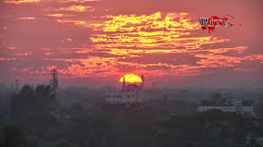
ছবিতে কী দেখা যাচ্ছে ?

Slide 5
আজকের পাঠ
আজ সৃষ্টি-সুখের উল্লাসে
কাজী নজরুল ইসলাম

Slide 6
শিখন ফল
১।কবি পরিচিতি বলতে পারবে ?
২।কঠিন কঠিন শব্দের অর্থ বলতে পারবে ?
৩।কবিতাটি সুন্দর ভাবে আবৃত্তি করতে পারবে ?
৪।কবিতার মুল বক্তব্য বিশ্লেষন করতে পারবে ?

Slide 7
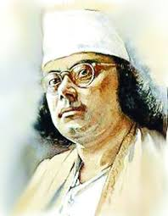
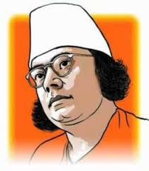
কবি পরিচিতি
জন্মঃ- ২৪ শে মে/১৮৯৯ সাল
বর্ধমান জেলার চুরুলিয়া গ্রামে ।
পিতার নামঃ কাজী ফকির আহম্মেদ
মাতাঃ জাহেদা বেগম

Slide 8
কবি পরিচিতি
কাব্য গ্রন্থঃ অগ্নিবীণা , বিষের বাশি,ছায়ানট ,
চক্রবাক, দোলন চাপা ইত্যাদি
গল্প উপন্যাসঃ ব্যাথার দান,রিক্তের বেদন
কুহেলিকা ইত্যাদি
মূত্যুঃ ২৯ শে আগষ্ট/১৯৭৬ সাল

Slide 9
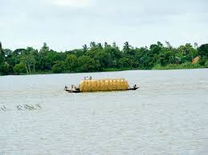
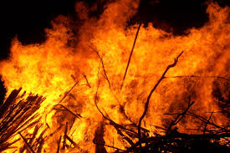
কঠিন শব্দের অর্থ
উল্লাস পরম আনন্দ
পল্লল ক্ষুদ্র জলাশয়
হুতাসন অগ্নি

Slide 10
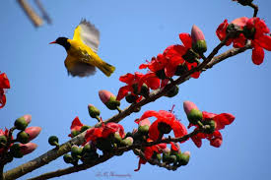
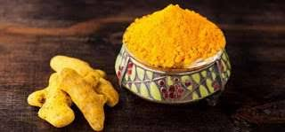
কঠিন শব্দের অর্থ
চক্র চাকা
ফাগুন বসন্তকাল
পীত হলুদ রঙ

Slide 11
সরব পাঠ
আজ সৃষ্টি-সুখের উল্লাসে
মোর মুখ হাসে মোর চোখ হাসে মোর টগবগিয়ে খুন হাসে
আজ সৃষ্টি-সুখের উল্লাসে ।
আজকে আমার রুদ্ধ প্রানের পল্ললে
বান ডেকে ঐ জাগল জোয়ার দুয়ার-ভাংগা কল্লোলে ।
আসল হাসি,আসল কাদন, যুক্তি এলো, আসলো বাধন,

Slide 12
সরব পাঠ
মুখ ফুটে আজ বুক ফাটে মোর তিক্ত দুখের সুখ আসে
ঐ রিক্ত বুকের দুখ আসে-
আজ সৃষ্টি-সুখের উল্লাসে ।
আসল উদাস,শ্বসল,হুতাস,
সৃষ্টি-ছাড়া বুক-ফাটা শ্বাস,
ফুললো সাগর দুললো আকাশ ছুটলো বাতাস,
গগণ ফেটে চক্র ছোটে,পিনাক-পাণির শূল আসে ।

Slide 13
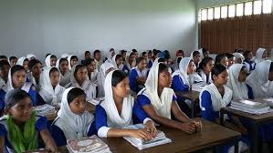
শিক্ষার্থীর পাঠ

Slide 14
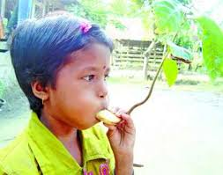
একক কাজ
কবি কাজী নজরুল ইসলাম কত সালে জন্ম গ্রহন করেন এবং তার পিতা মাতার নাম কী ?

Slide 15
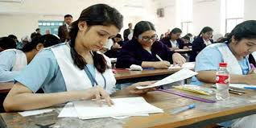
দলীয় কাজ
আজ সৃষ্টি-সুখের উল্লাসে কবিতায় কোন উম্মাদনার কথা বলা হয়েছে ব্যাখা কর ?

Slide 16
মুল্যায়ন
১।কাজী নজরুল ইসলাম কত সালে মৃত্যু বরণ করেন ?
(ক) ১৯৭৫ (খ) ১৯৭৬ (গ) ১৯৭৭ (ঘ) ১৯৭৮
২। বান ডেকে ঐ জাগলো জোয়ার দুয়ার ভাংগা কল্লোলে’ এ দ্বারা কী বুঝিয়েছেন ব্যাখা কর ?

Slide 17
বাড়ির কাজ
কাজী নজরুল ইসলামের সৃষ্টি-সুখের উল্লাসে কবিতায় যে ভাবাবেগ ব্যক্ত করেছেন তা ব্যাখা কর ?

Slide 18
সবাইকে ধন্যবাদ

